Slide 1


REGOLAMENTO BdC
27 domande a scelta multipla
15 secondi per rispondere
Premio velocità per risposte corrette (da 300 a 50 punti)
Penalizzazione per risposte veloci ma errate (da -200 a -30 punti)
Max 5 astensioni (dalla 6ª, tolti 200 punti)
2 sezioni da 5 domande «monotematiche»
La squadra che ottiene il miglior punteggio all’interno della sezione si aggiudica 300 punti extra!
Vietato uso di internet, pena esclusione dall’assegnazione dei premi finali.

Slide 2
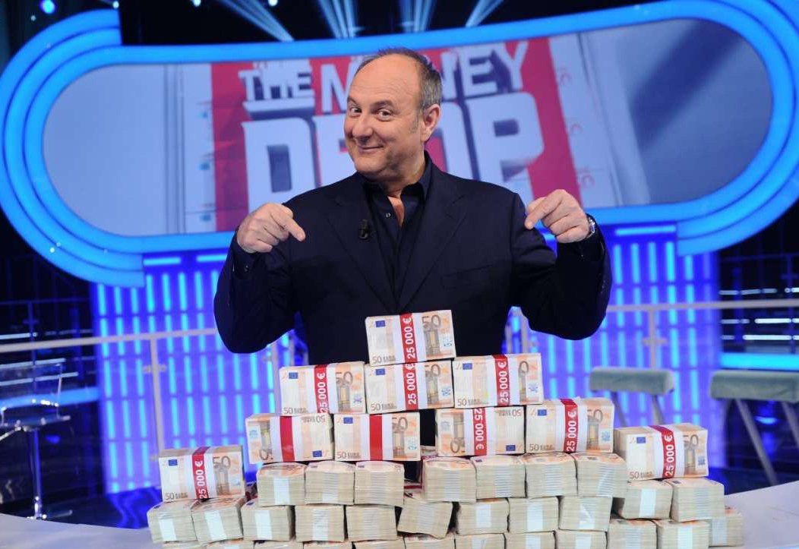

Domanda BONUS

Slide 3

FISICA

Slide 4
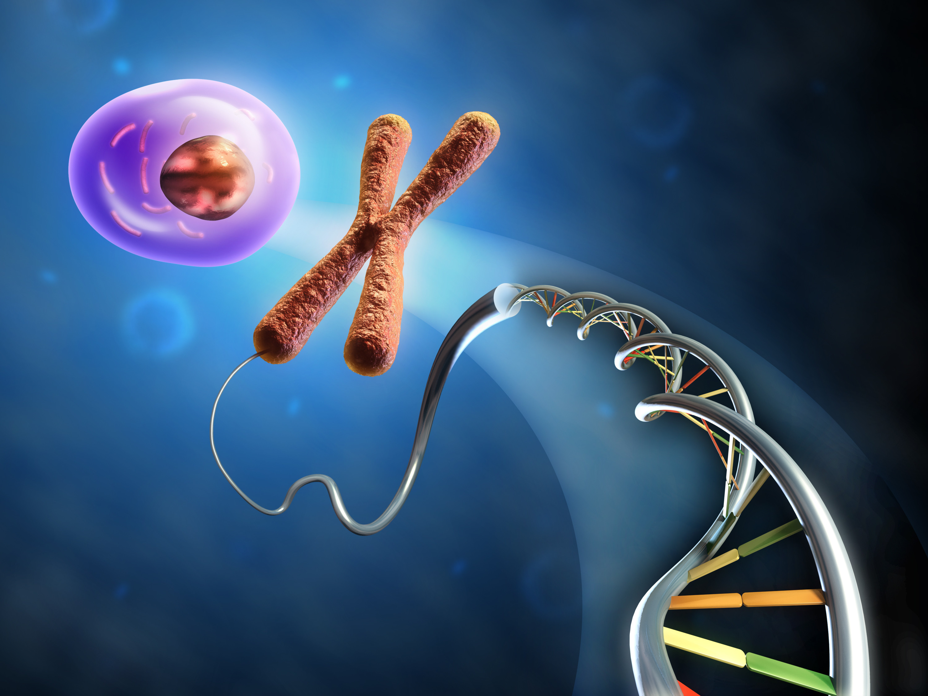
BIOLOGIA

Slide 5

MEDICINA

Slide 6
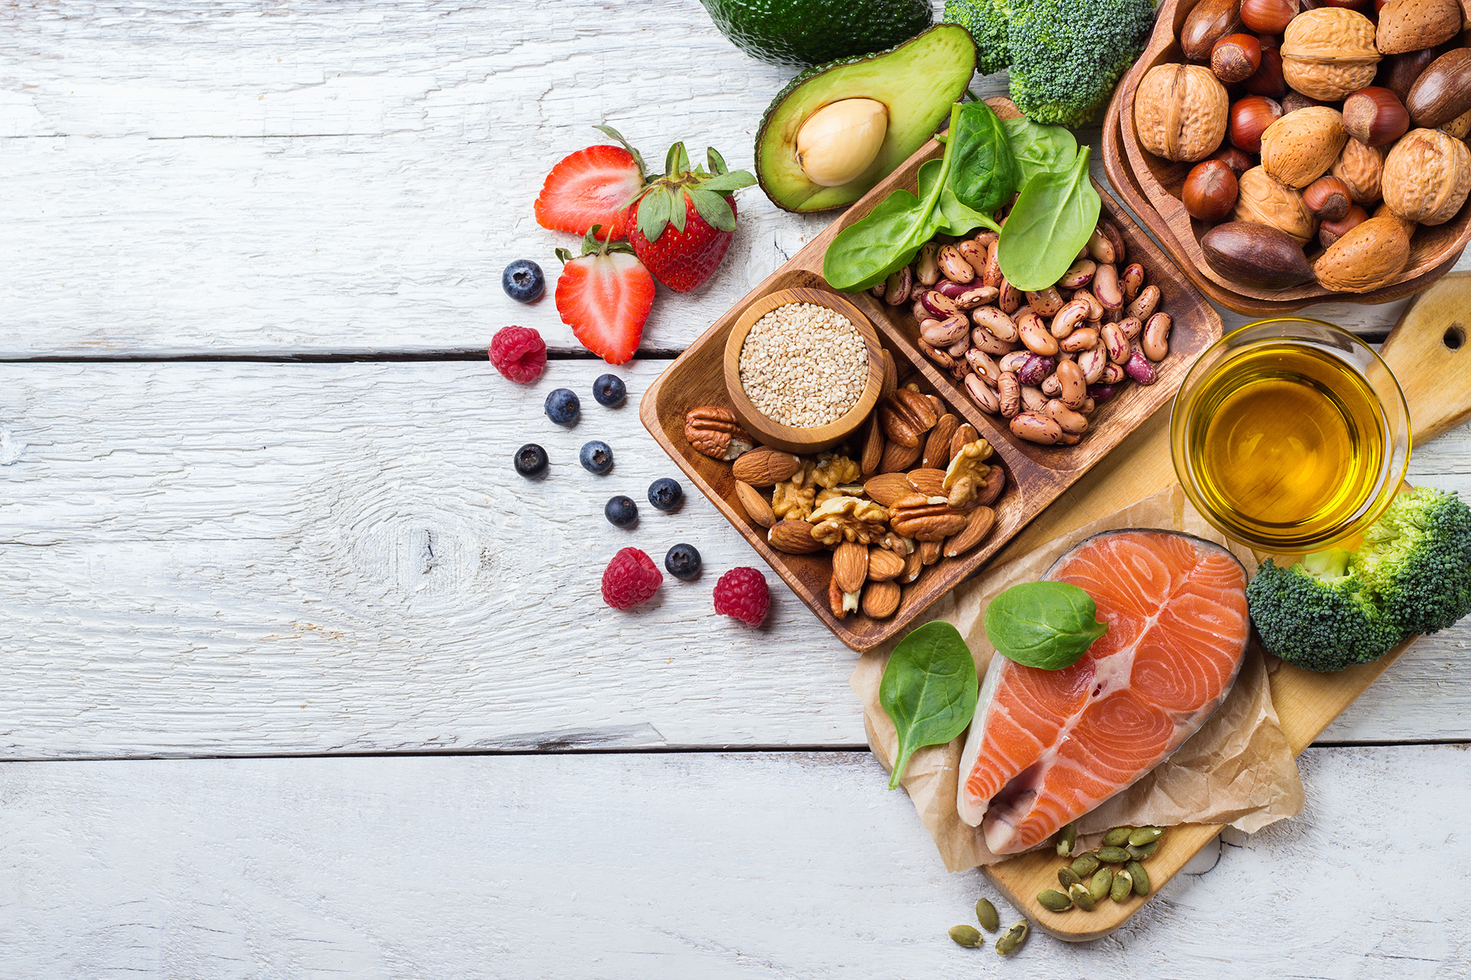
NUTRIZIONE

Slide 7

TECNOLOGIA

Slide 8

CHIMICA

